Slide 1



100 DNÍ PRAŽSKÉ RADY
BEZ TRANSPARENCE A BEZ KONTROLY
Stanovisko klubu Pirátů
v Zastupitelstvu hl. m. Prahy

Slide 2
100 DNÍ PRAŽSKÉ KOALICE
13 mld. tendr na odpad Riziková monopolní zakázka na 10 let
Stavební předpisy
Reagovali pozdě na dopis MMR
Papírové kupóny
Záloha proti překročení počtu licencí na Opencard
Blanka odložena
Nepřipravili návazná dopravní opatření
IT rozpočet 1,3 mld.
Nerozklíčované výdaje na informatiku, chybí radní pro informatiku.
Revize změn MHD
Zohlednili připomínky.
Open source v programovém prohlášení.

Slide 3
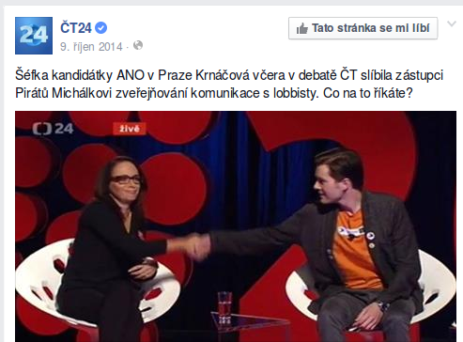
PROBLÉM 1: BEZ TRANSPARENCE
Není streaming Rady
Nepouští na Radu opozici
Nezveřejňují předem materiály
Nezveřejňují lobbisty →

Slide 4
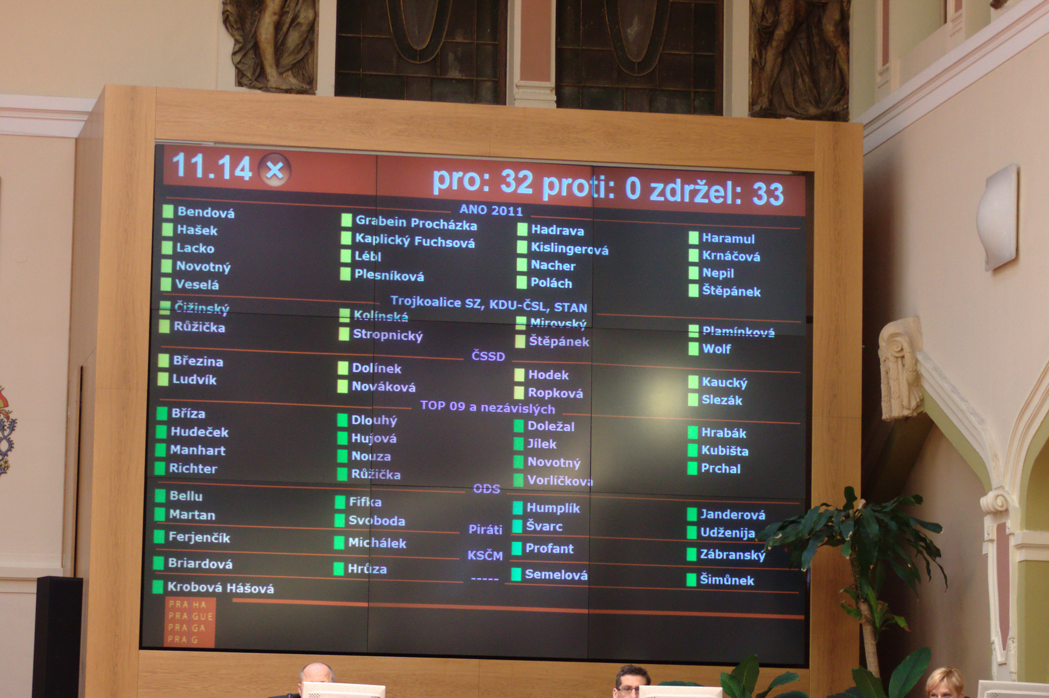
PROBLÉM 2: BEZ OPOZICE
Koalice automaticky zamítá návrhy opozice
„Návrh projde, jen když ho předloží koalice!“
Příklad: Odklad zveřejňování smluv

Slide 5
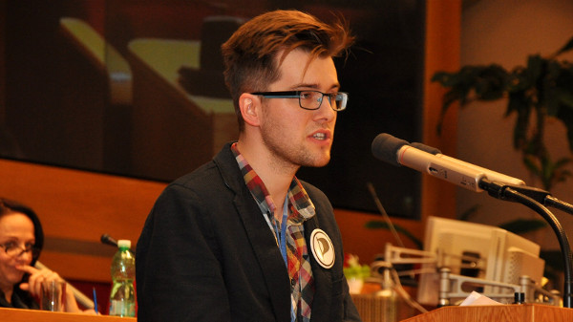
PROBLÉM 3: BEZ KONTROLY
4 zasedání bez předsedy kontrolního výboru
Piráti udělali maximum:
vlastní kandidát,
změna kandidáta,
podpora Hudečka,
návrh rotace kandidáta.
Nelze ho zvolit bez hlasů koalice.
Ta hlasování vždy zablokuje.
Požaduje slíbit naše hlasy.

Slide 6
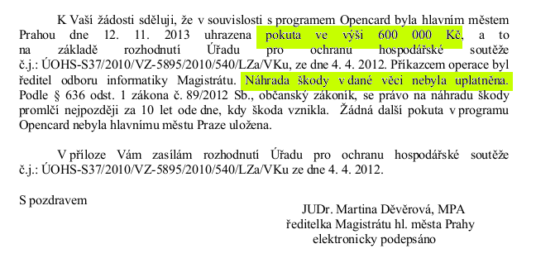
NEFUNKČNÍ KONTROLNÍ SYSTÉM
Kontrolní výbor neprovedl nikdy žádnou kontrolu
Janderová (ODS) utajuje majetková přiznání předchozích zastupitelů
Nikdo neodpovídá za pokutu v Opencard
Příklad: Nebyla uplatněna náhrada škody v kauze Opencard. Kontrolní spis v jiné části kauzy úřad skartoval.
Nefunkční kontrolní systém vyhovuje jak předchozí Radě (ODS a TOP09), tak současné!

Slide 7
SHHRNUTÍ
Rada za 100 dnů neudělala nic v oblasti transparence.
Koalice blokuje volbu předsedy kontrolního výboru.
Neexistuje kontrola Rady z vnějšku. Vyhovuje to jak koalici, tak ODS i TOP09, které tam mají své kauzy.
Do budoucna říkáme:
„Nejvýraznější postavy vládnoucí koalice Radmila Kleslová a Karel Březina by nad sebou měli mít kontrolu.“

Slide 8

PROSTOR PRO DOTAZY
Vše, co chcete vědět a jinde vám to neřekli.

